Slide 1
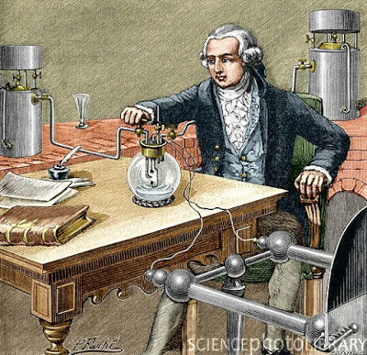
Historie biochemie
RNDr. Milada Teplá, Ph.D.
Notes:
Antoine-Laurent de Lavoisier ve své laboratoři

Slide 2
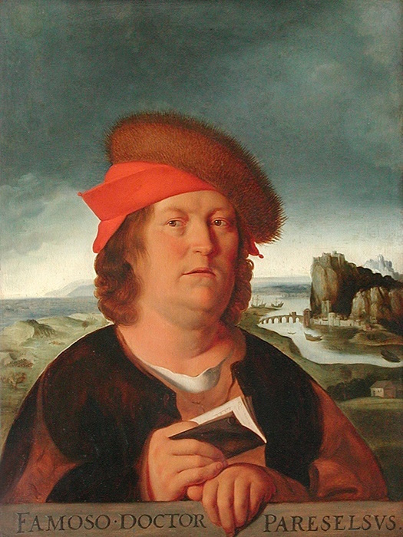
Počátky biochemie:
počátky lékařské chemie
Paracelsus:
Prvořadým úkolem alchymie je příprava léků…založil iatrochemii „lékařskou chemii“
Philippus Aureolus Theophrastus Bombastus von Hohenheim, (1493– 24. září 1541) byl alchymista, astrolog a lékař, který učinil několik důležitých objevů a předznamenal vznik novodobého lékařství.
Jméno Paracelsus přijal během života, aby vyjádřil své přesvědčení, že má větší schopnosti než uznávaný dávný římský lékař Celsus.
Pro své reformy medicíny bývá nazývaný Lutherem mezi lékaři.
Notes:
Paracelsus byl mnohovrstevnou osobností nepřevoditelnou na jediný aspekt. Nebyl jen pouhým lékařem, ale také alchymistou, přírodovědcem a empirikem. Učil se od vesnických kovářů, rozuměl problematice lovu a rybolovu, naučil se rozpoznávat zaříkávání a zažehnávání. Uznával, že nemoci zvířat a jejich léčba mají analogii v léčení lidí, čímž byl ve své době revoluční. Od horníků se také učil o nemocech kovů. Lidová moudrost ho fascinovala a vážil si jí jako zdroje užitečných informací, což se odráží i v tom, že jeho dílo je protkáno folkloristikou a obsahuje mnohé odkazy na démonologii a mytologii. Svým respektem vůči lidovým naukám se výrazně vymezoval vůči autoritě tradice.
Jeho styl vyjadřování byl těžko uchopitelný a značně inovativní. Používal vlastní neologismy a jako řečník působil až exaltovaně. V jeho vystupování se kombinovala žlučovitá, bojovná povaha s věcnou kritikou soudobé medicíny. Porozumění Paracelsovým názorům a spisům je ztíženo také jeho tendencí promítat do textů svá osobní zklamání. Pro své názory býval nezřídka podezříván z čarodějnictví a dokonce z ariánské hereze.
Život[editovat | editovat zdroj]
Paracelsus se narodil u Ďáblova mostu nedaleko švýcarského Einsiedelnu jako syn zemského lékaře Wilhelma Bombasta z Hohenheimu. Bombastové von Hohenheim byli šlechtickým rodem, který v poměrech 15. století zchudl podobně jako jiná šlechta, a hrad Hohenheim u Stuttgartu dali do zástavy. Paracelsův rodný dům v Einsiedelnu stál na poutní cestě do Santiaga de Compostela.
Po smrti matky v roce 1502 se otec se synem přestěhovali do Villachu v Korutanech. Otec tam působil jako městský lékař a docent na hornické škole na pozvání kupecké rodiny Fuggerů (Sigmund Fugger), která vlastnila měděné a stříbrné doly ve Schwazu a severně od Villachu v sídle zvaném Fugerrau. Při setkání se světem hornictví a hutnictví, kde se kupříkladu mluví o růstu zlata nebo o žilách kovu prostupujících horninu, získal Paracelsus zkušenost se živoucí říší nerostů. V hornictví se také setkal s lékařskou praxí, kdy sloučeniny arzénu uvolňované při zpracování rudy působí jako prudký jed, ale dají se z nich připravit i účinné léky. Do světa vysokých škol již vstupoval s ucelenou představou o světě. Otec mu byl celoživotním a vzpomínaným učitelem.
Na vysokých školách a první praxe[editovat | editovat zdroj]
Paracelsus byl nesmírně nadaným studentem. Studoval na celé řadě evropských univerzit (Tübingen, Wittenberg, Lipsko, Heidelberg, Kolín), první titul získal ve Vídni již v 17 letech. Na univerzitě ve Ferraře promoval na doktora obojího lékařství, tj. vnitřní medicíny a chirurgie. Studoval také u opata a učence Johanna Trithemia.
Velice kriticky přijímal spisy starých autorit (Hippokratés, Galén, Rhases, Avicenna). Jejich nauky byly na tehdejších univerzitách podávány jako doktrína a předávány z generace na generaci. Tvořily základ veškerého lékařství té doby. Paracelsus se kriticky stavěl k jejich precizní logice a namísto ní prosazoval zákony života tak, jak je odvodil ze zkušenosti. „Kdybych se byl sám neobrátil ke zkušenosti, staří lékaři by mne byli ponechali ve slepotě, nevidomého.“ Snažil se o poznání léčebných prostředků ve vztahu ke konceptu nového zdraví, které přichází po nemoci.
Putování po světě[editovat | editovat zdroj]
Paracelsova postava byla obklopena tajemností a nedobrou pověstí právě pro své tuláctví. Putoval především po venkově. Narážel na skutečnost, že jeden a týž lék někdy vyléčí a někdy selže. Jeho cestování bylo popřením akademického přístupu k lékařství, mnohdy se učil od lidí nízkého postavení, kteří svou moudrost získávali přímou zkušeností. Načerpané myšlenky a zkušenosti se snažil šířit celou Evropou. Praktikoval své nové postupy podle toho, kde byl žádán. Zaznamenával nebývalé léčebné úspěchy, čímž si získal vedle nadšených obdivovatelů také řadu odpůrců. Právě to bylo jednou z příčin častého a neúnavného cestování. Jeho mluva byla drsná a nevybíravá: „Lékař musí k nemoci jako kráva k jeslím.“
Cestoval do Svaté země. Přes Benátky, Apulii, Řecko a Egypt dorazil až do Palestiny, odkud se vydal přes Kypr, Rhodos, Konstantinopol a Balkán zpět do Benátek. O jeho cestách přes arabské území snad až do Indie prameny mlčí, a na půdu Asie a Afriky podle svých vlastních slov nevstoupil. Prošel mnoho zemí v Evropě včetně Anglie a Skotska jako vojenský chirurg, lékař a ranhojič působil v holandských válkách. V roce 1517 byl jmenován osobním lékařem dánského krále Kristiána II. Později přešel do Ruska, byl v tatarském zajetí, utekl do Litvy posléze do Maďarska a v roce 1521 se vrátil do Itálie. V roce 1523 se vrátil do Villachu k otci.
V roce 1524 působil jako lékař v Salcburku. Zřídil tam laboratoř na alchymické zpracovávání přírodních látek k výrobě léků (iatrochemie). Téhož roku se postavil na stranu rolníků při selském povstání a v roce 1525 musel ze Salcburku uprchnout před zatčením.
Basilej[editovat | editovat zdroj]
Paracelsus zobrazený s legendárním mečem
V Basileji získal úspěšnou léčbou slavného knihtiskaře Frobena věhlas. Zde se také setkal se slavnými osobnostmi tehdejší doby Erasmem Rotterdamským, jehož léčil ze dny, a malířem Holbeinem. Basilejská městská rada mu nabídla uvolněné místo po městském lékaři a docenturu na univerzitě. Avšak Paracelsus se na fakultě nepodrobil povinné disputaci ani nepředložil doktorské diplomy a fakulta mu zamezila přístup do posluchárny. Paracelsus nechal natisknout a rozšířit leták, kterým ohlásil své veřejné pravidelné přednášky, kde vysvětlí své reformní názory. V nich vytýkal medicínským autoritám fakulty a města, že nekriticky papouškují názory Avicenny, Rhazese (Rází) nebo Galéna (Hippokrata jako autoritu nadále uznával) a přivádějí své nemocné do záhuby. Jejich knihy pak na sv. Jana roku 1527 spolu s některými radikalizovanými studenty spálil. Přednášel v němčině, jako v jazyce neučeném. Ostře se vymezoval oproti latině jako vědeckému jazyku, kterým se neznalým pacientům může podsouvat kdejaká lež. To také dokládá skutečnost, že se s univerzitním prostředím nikterak nesžil. Známým Paracelsovým pomocníkem byl tehdy Johannes Oporinus.
Své útočiště v Basileji mohl nadále opírat o městskou radu, která mu vyhověla v jeho žádosti o dohled nad léky a recepty, které městští lékaři a lékárníci předepisovali. Kontrola cen a kontrola nad dohodami lékařů a lékárníků zapříčinila veliký tlak na Paracelsovo vytěsnění z města.
Mezi srpnem a zářím se objevila posměšná básnička promlouvající k Paracelsovi ústy Galéna nazvaná Manes Galeni. Paracelsus žádal městskou radu o vyšetření, kdo za textem stojí. Vyšetřilo se jen to, že pamflet napsali tři jeho studenti, což Paracelsus vnímal jako největší zradu. Temperamentnímu Bombastovi ležela tato událost dlouhá léta v žaludku.
V roce 1528 prohrál soudní spor o výši honoráře vedený proti kanovníkovi Corneliovi von Lichtenfels a velmi kriticky a nevybíravými slovy se ohradil proti obvinění z nedodržování obvyklých metod lékaře, které vznesl soudní dvůr. To ho málem stálo pobyt ve vězení a možná i život, kdyby nebyl včas varován a potajmu Basilej neopustil. Zjistil, že setrvačnost starých pořádků je větší, než předpokládal.
Léčba syfilidy[editovat | editovat zdroj]
Náhrobek v Salcburku
V Norimberku roku 1529 měl tak výrazné léčebné úspěchy, že nalezl vydavatele, který našel odvahu publikovat jeho dva rukopisy o syfilidě. Vydání třetí knihy bylo městskou radou na popud Fuggera zakázáno, neboť se záporně vyjadřovalo o účinnosti guajakového dřeva syfilidy, což poškozovalo Fuggerovy obchodní zájmy coby dovozce zmíněného artiklu. Paracelsus poukázal na účinnost vnitřně podávané rtuti v přesně odměřených dávkách. V této souvislosti se Paracelsovi připisuje devíza, že jed od léku odlišuje pouze podávané množství.
Pobyt na Moravě[editovat | editovat zdroj]
V letech 1536 až 1538 pobýval Paracelsus v Moravském Krumlově a léčil Jana III. z Lipé. Zde také dokončil svou knihu O tartarických onemocněních a psal doslov ke knize Astronomia magna. Jeho odchod z Moravského Krumlova je připisován oslepnutí maršálkova syna Pertolda neúspěšnou léčbou a smrti Jany z Perštejna, manželky Jana III. ze Žerotína. V roce 1537 údajně pobýval v Kroměříži, kde měl mít i svou alchymistickou dílnu.^{[3][zdroj?]} Je také doložen dopis vyhlašující po Paracelsovi pátrání (zde uváděn jako lékař jménem Euffrastus) a patrně ve Znojmě došlo k nějakému soudnímu vyrovnání. Později Paracelsus putoval přes Bratislavu do Vídně.
Konec života[editovat | editovat zdroj]
Do završení života v roce 1541 v Salcburku vedl potulný život a pod záštitou různých mecenášů sepisoval svoje dílo. O Paracelsově smrti kolovaly různé pověsti. Spekulovalo se o tom, že jej otrávili jeho nepřátelé. Podle jiných verzí zemřel jako alkoholik, spadl ze schodů, případně že byl ze schodů shozen na objednávku salcburských lékařů. Jiná legenda vypráví, že zemřel rukou svého pomocníka, který se tak chtěl zmocnit elixíru života. V letech 1811 a 1960 byly jeho pozůstatky podrobeny zkoumání a prokázalo se rozbití lebky na levém spánku, avšak pravděpodobně ještě za jeho života. Všeobecně se má za to, že Paracelsus zemřel na rakovinu nebo cirhózu jater způsobenou trvalým kontaktem se rtutí či arzénem.
Byl pochován na hřbitově chudých a později přenesen do vedlejšího kostela sv. Šebestiána a jeho hrob byl opatřen náhrobní deskou. Téměř všechna důležitá díla byla zveřejněna až po smrti. Existuje řada pseudoepigrafů, které psali mistrovi žáci.
Lékař a filosof[editovat | editovat zdroj]
Paracelsus přišel s novou doktrínou o nemocech, pro něž nebyly v medicínské myšlenkové konstrukci starých lékařů nebo scholastické tradici pojmové předpoklady. Jeho hlavní výtku proti tradiční medicíně lze vyjádřit jako absenci obrazotvornosti v léčbě. Dával nemocem nová jména, zcela nově je klasifikoval jak podle příčin (entia), tak podle projevů. Rovněž prosazoval myšlenku, že znalost je zkušenost. Při stanovení povahy nemoci a její léčby spojoval filosofii, chemii, botaniku, mineralogii a astronomii. Přiklonil se k antickému názoru, že člověk je mikrokosmem a v lidské kůži je uzavřeno vše, co je pod oblohou. Jeho pohled na svět mu dovoloval pracovat se signaturami rostlin i nerostů, které vede ke srovnávání bylin a nemocí podle podobné anatomie a tvaru. Vidí spřízněné podstaty sil (z hvězd a živlů), jejichž zdraví je analogií zdraví člověka, a jejich léčebné procesy jsou analogií léků. Zdroj mnoha nemocí hledal vně člověka. Lékař a lékařství se podle jeho názoru zabývaly siderickým a živelným tělem. Tyto neortodoxní názory jej přivedly do konfliktu s lékárníky a lékaři. Léčil choroby léky, v nichž byly tyto choroby ve zředěné formě obsaženy. V roce 1534 léčil ve městě zasaženém morem tak, že použil špetku výkalů pacienta a přimísil jej do chleba. Navrhl řadu amuletů, které překračují rámec medicíny ve spojení s magií, čímž si vysloužil pověst čaroděje.
Důvěřoval „skrytým silám přírody“, které vyléčí každou nemoc samy svým přičiněním. Naopak jedovatě napadal mnoho soudobých léčebných praktik a poškleboval se tišícím lékům, nálevům a balzámům, které neřešily příčiny nemocí. Prosazoval léčbu ran drenáží, jako prevenci proti infekci a následné amputaci.
Nauka o entiích[editovat | editovat zdroj]
Paracelsus rozdělil nemoci do pěti entií - možných důvodů nemoci:
Ens astrale (příčina kosmická) - nemoci vyvolané zcela vnějšími vlivy jakou jsou hvězdy, klima, geologie
Ens veneni (příčina v jedu) - nemoci vlivem endogenních a exogenních toxinů
Ens naturale (příčina v přirozené konstituci) - nemoci ovlivněné vrozenými dispozicemi nemocného - genetická konstrukce, ale i interakce lidské přirozenosti a hvězd, síly elementů, analogie s makrokosmem
Ens spirituale (příčina duchovní) – psychosociální a psychosomatické vlivy, mezi něž patřila i magie, která rámovala Paracelsovu realitu.
Ens dei (příčina božská) – tato příčina má metafyzickou povahu, je očištěním sesílaným prostřednictvím Boha nebo je jeho znamením.
Na průběhu nemoci se mohou podílet všechny entie. Vycházel též z předpokladu, že tělo a mysl se navzájem ovlivňují.
Mikrokosmos v těle[editovat | editovat zdroj]
Pro Paracelsa každá část těla náležela k nějakým nebeským regionům, „astrum in corpore“. Člověka pojímá jako mikrokosmos, v lidském těle je vnitřní nebe (corpus firmamentum), které označuje za sydus nebo astrum. Stejně jako člověk poznává a dělí kosmický svět, lze i na lidské tělo analogicky aplikovat kosmickou terminologii (např. východ, západ, v lidském těle jsou póly; mléčná dráha - galaxa - prochází břichem). V lidském těle jsou ascendenty a konjunkce. Praktické použití léků je také řízeno hvězdami. „Co tedy náleží mozku, přivádí k mozku Luna; co patří slezině, přivádí ke slezině Saturn…“ Stejně tak názvy nemocí se musí uvádět do vztahu k astrologii. Vnější nebe a vnitřní nebe jsou na sebe navzájem převoditelné, stačí poznat jedno z nich a dá se usoudit na to druhé. Složky mikrokosmu a makrokosmu musí být v zájmu zachování zdraví v harmonii. Tento pohled umožňuje porozumění člověku a jeho zdraví. Zde je evidentní vliv hermetické myšlenky. Hledal talismany proti nemocem pro lidi narozené v různých znameních zvěrokruhu, přičemž kladl velký důraz na minerály, a po alchymii chtěl, aby se místo tvorby drahého kamení raději zabývala jeho využitím k léčení. Astrologii zavrhoval jedině tehdy, pokud byla spojená s pověrou.
Princip imaginace při léčbě[editovat | editovat zdroj]
„Nestačí rozřezat tělo jako když sedlák zkoumá žaltář.“ V díle Labyrinthus medicorum označuje slovem „anatomea“ cosi jako analýzu. Říká: „Magica je anatomia medicinae … a tak magica rozkládá všechna corpora medicíny.“ Anatomie je však pro něj také cosi jako vzpomínka na původní, vrozené vědění člověka, jež se mu zjevuje skrze lumen naturae. Toto světlo přírody (přirozenosti) také představuje soulad lidského mikrokosmu s makrokosmem či přírodou a je ovlivňován neviditelnými kosmickými silami – arkány. Paracelsus jim dává svérázná pojmenování mnohdy odvozená z kombinace lidové mluvy a alchymie.
Jako Iliaster (též Eliaster nebo Iliadum, pravděpodobně HÝLÉ - látka, ASTRUM - hvězda) označuje princip života ve spojitosti s nesmrtelností. Jako léčivý prostředek (balzám) oddalující rozklad a hnití má analogii v alchymistickém duchu Merkuriovi. Tento princip je vlastní každému tělesnému orgánu a nazývaný jako duch Archeus udržuje jejich funkci a smysl. Vedle tohoto duchovně dynamického principu organické konzistence bytosti a potažmo veškerého bytí se objevuje tzv. Aquaster. Svou vlhkou přirozeností je principem duše látkové povahy tak, že uvádí věci do pohybu. Tvůrčí formující sílu, která uvádí do života individuální stvoření označuje Paracelsus jménem Ares. V krvi jako sídle duše bytuje meluzína. Kouzelná bytost pocházející z lidového folklóru byla původně vodní bytostí a její varianta v pozdní renesanci označovala ducha Merkuria (rtuti), klíčový fenomén pro poznávání podstaty života. Vysvobození této bytosti znázorňované jako hadí panna nazývali alchymisté nanebevzetím a korunováním Panny Marie jako výsledek touhy vodní víly po oduševnění a spáse. Jménem Filius regius označuje královského syna zajatého v mořské hlubině. Není však v materii uvězněn nějakým hříšným pádem, jak fenomén pojímá křesťanská patristická tradice, ale je králem, který si žádá vysvobození, aby byl korunován diadémem (rex coronatus). C.G.Jung spatřuje v arkánech archetypálně popsaný psychický proces individuace.
Pro Paracelsa měly všechny arkány konkrétní význam v léčebném procesu. Jako součásti alchymické procedury měly za cíl proměnu, uvolnění většího člověka, a na tomto principu koncipuje panaceu (všelék). Pojem proměny iliasteru například souvisí s detoxikací organismu.
Alchymie[editovat | editovat zdroj]
Zatímco Paracelsus odmítal některé antické autority jako byli Rhazes, Avicenna nebo Galén, jiné alchymistické autority (Morienus, Hermés, Archeláos) upřednostňoval. Odmítal též magické koncepty a teorie Agrippy z Nettesheimu a Nicolase Flamela. Alchymie pro něj znamenala především hledání léků, oddělování nečistých látek od čistých a nalézání užitečných vlastností látek. Svůj postoj k dobovým trendům vyjádřil takto: „Mnozí si myslí, že alchymie slouží jen pro výrobu zlata a stříbra. Pro mě to není cílem, její ctnost a síla spočívá v lékařství.“ Hlubší pochopení vyjadřuje v názoru, že prostřednictvím alchymie se i lékař stává zralým.
Svou léčbou syfilidy se výrazně dotkl oblasti, kterou se dnes zabývá toxikologie. Popsal příznaky různých nemocí, které se snažil léčit pomocí minerálů např. štítnou žlázu), poukázal na účinnost vnitřně podávané rtuti. Prosazoval, že takzvanou nemoc horníků (silikózu) způsobuje vdechování výparů kovů a není trestem nazlobených duchů hory.
Použil označení „zinek“ pro prvek okolo roku 1526. Jméno založil na německém slově zinke, což je označení pro tvar krystalů při tavení. Zinková mast uváděná v jeho receptáři měla ošetřovat kůži. Poprvé použil slovo alkohol ve smyslu, v jakém jej používáme dnes. Destilaci vína pojmenoval termínem alcool vini jako označení pro konzistenci látky.
Získával reakcí železa s kyselinou sírovou plyn, který nazval ,,hořlavý vzduch". Šlo o vodík vznikající podle rovnice: Fe + H₂SO₄ → FeSO₄ + H₂.
Laudanum[editovat | editovat zdroj]
Laudanum bylo Paracelsovým tajným prostředkem. O této látce vypráví legenda, že ji přechovával v jílci meče, který nosil při sobě a o němž šířil pověst, že je darem od kata. Podle svědectví jeho žáka Oporina „laudanem nazýval pilulky ve formě myšího trusu, jež podával v různém množství při nemocech v největší nouzi.“ Panuje shoda, že Paracelsovo laudanum byla látka na bázi opia.
Dílo[editovat | editovat zdroj]

Slide 3
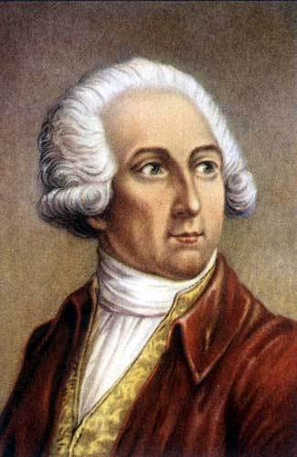
Objev podstaty dýchání
1777 dýchání a spalování jsou v podstatě shodné děje a vzniká při nich CO₂
Položil základy biochemie (podstata dýchání, základy organické elementární analýzy, první výzkumy metabolismu živočichů)
Kvašení = chemický děj
Antoine-Laurent de Lavoisier
(26. srpna 1743 – 8. května 1794)
Francouzský chemik
Notes:
Narodil se v Paříži jako syn bohatého právníka. Již v devíti letech studoval na prestižní Collége Mazarin. Jeho zájem v učení upoutala především matematika, chemie a fyzika. Byl to mimořádně pilný, energický a ctižádostivý člověk. Tyto vlastnosti mu také dopomohly k tomu, aby se stal ředitelem Akademie věd. Jako jeden z prvních zavedl do chemické analýzy váhy, a tím vytvořil základy moderní chemie. Roku 1765 podal akademii práci O různých druzích sádry, v níž jako prvý vysvětlil příčinu tvrdnutí pálené sádry s vodou.^{[1]} Za tuto práci obdržel zlatou medaili Akademie věd.^{[2]} Roku 1774 zformuloval zákon o zachování hmoty a definitivně vyvrátil teorii flogistonu. Roku 1787 vydal spis o chemickém názvosloví a v roce 1789 publikoval Pojednání o základech chemie.
Roku 1771 se oženil se svou čtrnáctiletou asistentkou. Jejich manželství bylo šťastné i přesto, že bylo bezdětné. Když vypukla Velká francouzská revoluce, Lavoisier byl zatčen a 8. května 1794 pod gilotinou popraven.
Je zakladatelem kalorimetrie, termochemie a často se označuje za otce moderní chemie. Vytvořil chemickou terminologii a nezávisle na Michailu Lomonosovovi zformuloval zákon zachování hmotnosti. Objasnil roli kyslíku při spalování, okysličování a dýchaní. Vyvrátil tak flogistonovou teorii hoření.
Je jedním ze 72 významných mužů, jejichž jméno je zapsáno na Eiffelově věži v Paříži.

Slide 4
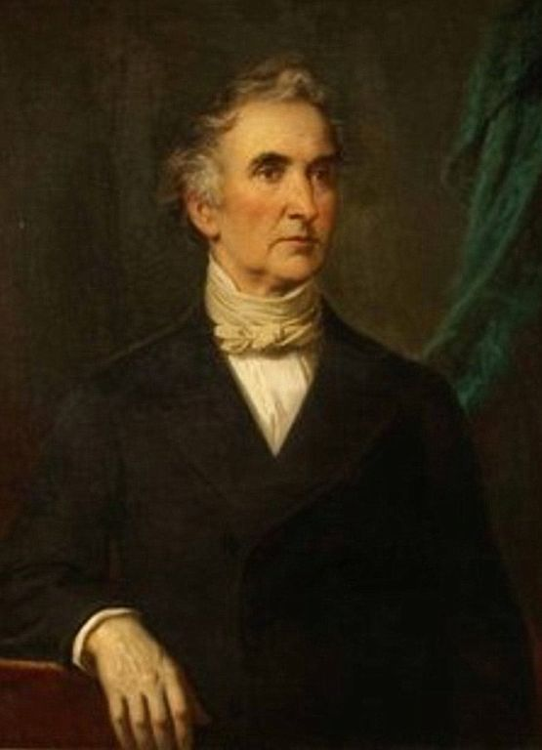
Fyziologická chemie
Liebig
v druhé polovině života se zabýval zejména biochemií – studoval fyziologické pochody, hlavně procesy kvašení a hnití (při jejich zkoumání popsal koloběh organických a anorganických látek v přírodě) a problémy hodnoty potravin ve výživě lidstva
Též se hojně věnoval organické chemii, kterou s fyziologií propojoval
Justus von Liebig
(12. května 1803 – 18. dubna 1873)
byl německý chemik
Notes:
Liebig byl synem drogisty a své vzdělání zahájil v jedné z mnichovských lékáren a pokračoval od roku 1820 studiem chemie na univerzitě v Bonnu. V březnu 1822 musel studia přerušit, protože se zúčastnil studentských bouří a byl členem zakázaného Burschenschaftu. Vrátil se do Darmstadtu, kde se z téhož důvodu ocitl v městském vězení. Přesto měl ještě téhož roku odjet na základě velkovévodského stipendia do Paříže, kde pracoval v laboratoři francouzského chemika J. L. Gay-Lussaca (1778–1850). Na doporučení německého učence A. von Humboldta (1769–1859) byl roku 1824 povolán jako mimořádný profesor na univerzitu do Giessenu, kde proslul založením vynikající laboratoře. Když se stal roku 1825 řádným profesorem, vybudoval chemicko-farmaceutický ústav, první v Německu, kde byla praktická cvičení studentů neoddělitelným doplňkem přednášek z chemie.^{[1]} V roce 1845 byl povýšen do dědičného šlechtického stavu barona jako Svobodný pan z Liebigu. V roce 1852 přijal pozvání bavorské vlády, aby nastoupil jako řádný profesor na Mnichovskou univerzitu, kde setrval až do své smrti roku 1873.^{[2]}
Do období pobytu v Paříži u J. L. Gay-Lussaca spadá Liebigovo studium třaskavého stříbra (fulminanu stříbrného), jež vedlo k objevu izomerie. Liebig byl první, kterému se podařilo připravit brom. Protože Liebig uvolnil brom chlorovou vodu (destilovaná voda nasycená chlorem) z matečných louhů po vykrystalizování soli z mořské vody, dal mu jméno murid (těmto louhům se latinsky říkalo muria). Ovšem Liebig přehlédl elementární povahu uvolněného plynu, neboť ho pokládal za chlorid jodu, a tak prvenství objevu bromu připadlo A. J. Balardovi roku 1826.^{[3]}
Liebig se v té době ale především věnoval analýze organických látek – kyseliny močové, hippurové, kafru a jiných – a shledal, že používané postupy jsou komplikované a pomalé. Švédský chemik J. J. Berzelius (1779–1848) potřeboval například k analýze 7 sloučenin 18 měsíců. Liebig, jehož zajímala i aparaturní stránka, vypracoval v roce 1831 nový systém a stal se zakladatelem moderní organické analýzy. Dodnes je běžně používán Liebigův chladič; oproti tomu se spíše raritou stal tzv. kalyaparát. Jeho postup, známý jako Liebigova elementární analýza, celý proces zrychlil, takže Liebig dokázal analyzovat 72 sloučenin během 3 měsíců. Patřily mezi ně např. koniin a kofein. O rok později připravil některé chlorderiváty uhlovodíků, mj. chloroform, a spolu s německým chemikem F. Wöhlerem (1800–1882) vypracoval představu o radikálech jako skupinách atomů, které jsou přítomné v určitých třídách sloučenin. První z radikálů, které spolu objevili, nazvali benzoyl, protože pocházel z kyseliny benzoové, přičemž koncovku „yl“ použili z řečtiny, kde „hyle“ znamená hmotu.
V roce 1837 pobýval Liebig v Anglii a Irsku, kde se zajímal o průmysl a zemědělství a soustředil se na zemědělskou chemii, jejímž zakladatelem se stal. Původně se domníval, že rostliny získávají dusík přímo ze vzduchu, ale na svém experimentálním poli v Giessenu se přesvědčil o složitosti problému.^{[1]} Ve svém díle „Die Chemie in ihrer Anwendung auf Agrikultur und Physiologie“ z roku 1840 upozornil na ohromná množství živin, které rostliny odnímají každou sklizní sezonu a na základě četných rozborů kulturních plodin dovodil, že chlévská mrva nemůže nahradit v dostatečném množství ztráty způsobené sklizní. Liebig na základě svých zkušeností také vyslovil známý zákon minima. Přispěl tak k zavedení a rozvoji výroby průmyslových hnojiv.^{[4]}
Roku 1842 se jako první pokusil v odborném spise položit přírodovědné základy medicíny. O pět let později jeho studie masa a vývaru z něj vedly k založení firmy Liebig’s Extract of Meat Company, vyrábějící masový extrakt doporučovaný jako posilující potravina. Firma si později registrovala ochrannou známku Oxo na kostky masového bujónu. Roku 1852 byl povolán do Mnichova, kde se nadále věnoval praktickým problémům jako byla výroba kypřícího prášku do pečiva nebo potravy pro kojence.^{[1]}
V roce 1832 založil časopis Annalen der Pharmacie, který uveřejňoval hlavně nové práce z organické chemie. Po jeho smrti byl časopis v roce 1873 přejmenován na Justus Liebig's Annalen der Chemie, jak je znám dodnes.^{[1]}

Slide 5
Fyziologická chemie
Dílo: Chemie a její použití v zemědělství a fyziologii (1840)
vysvětlil svou minerální teorii. Liebig se správně domníval, že základem životních pochodů je metabolismus, jehož podstatu tvoří chemické pochody.
Živiny lze rozdělit na dvě skupiny:
Bílkoviny (nutné na výstavbu)
Cukry a tuky (nutné k oxidačním procesům a k tvorbě tepla)
Justus von Liebig
(12. května 1803 – 18. dubna 1873)
byl německý chemik
Notes:
Liebig byl synem drogisty a své vzdělání zahájil v jedné z mnichovských lékáren a pokračoval od roku 1820 studiem chemie na univerzitě v Bonnu. V březnu 1822 musel studia přerušit, protože se zúčastnil studentských bouří a byl členem zakázaného Burschenschaftu. Vrátil se do Darmstadtu, kde se z téhož důvodu ocitl v městském vězení. Přesto měl ještě téhož roku odjet na základě velkovévodského stipendia do Paříže, kde pracoval v laboratoři francouzského chemika J. L. Gay-Lussaca (1778–1850). Na doporučení německého učence A. von Humboldta (1769–1859) byl roku 1824 povolán jako mimořádný profesor na univerzitu do Giessenu, kde proslul založením vynikající laboratoře. Když se stal roku 1825 řádným profesorem, vybudoval chemicko-farmaceutický ústav, první v Německu, kde byla praktická cvičení studentů neoddělitelným doplňkem přednášek z chemie.^{[1]} V roce 1845 byl povýšen do dědičného šlechtického stavu barona jako Svobodný pan z Liebigu. V roce 1852 přijal pozvání bavorské vlády, aby nastoupil jako řádný profesor na Mnichovskou univerzitu, kde setrval až do své smrti roku 1873.^{[2]}
Do období pobytu v Paříži u J. L. Gay-Lussaca spadá Liebigovo studium třaskavého stříbra (fulminanu stříbrného), jež vedlo k objevu izomerie. Liebig byl první, kterému se podařilo připravit brom. Protože Liebig uvolnil brom chlorovou vodu (destilovaná voda nasycená chlorem) z matečných louhů po vykrystalizování soli z mořské vody, dal mu jméno murid (těmto louhům se latinsky říkalo muria). Ovšem Liebig přehlédl elementární povahu uvolněného plynu, neboť ho pokládal za chlorid jodu, a tak prvenství objevu bromu připadlo A. J. Balardovi roku 1826.^{[3]}
Liebig se v té době ale především věnoval analýze organických látek – kyseliny močové, hippurové, kafru a jiných – a shledal, že používané postupy jsou komplikované a pomalé. Švédský chemik J. J. Berzelius (1779–1848) potřeboval například k analýze 7 sloučenin 18 měsíců. Liebig, jehož zajímala i aparaturní stránka, vypracoval v roce 1831 nový systém a stal se zakladatelem moderní organické analýzy. Dodnes je běžně používán Liebigův chladič; oproti tomu se spíše raritou stal tzv. kalyaparát. Jeho postup, známý jako Liebigova elementární analýza, celý proces zrychlil, takže Liebig dokázal analyzovat 72 sloučenin během 3 měsíců. Patřily mezi ně např. koniin a kofein. O rok později připravil některé chlorderiváty uhlovodíků, mj. chloroform, a spolu s německým chemikem F. Wöhlerem (1800–1882) vypracoval představu o radikálech jako skupinách atomů, které jsou přítomné v určitých třídách sloučenin. První z radikálů, které spolu objevili, nazvali benzoyl, protože pocházel z kyseliny benzoové, přičemž koncovku „yl“ použili z řečtiny, kde „hyle“ znamená hmotu.
V roce 1837 pobýval Liebig v Anglii a Irsku, kde se zajímal o průmysl a zemědělství a soustředil se na zemědělskou chemii, jejímž zakladatelem se stal. Původně se domníval, že rostliny získávají dusík přímo ze vzduchu, ale na svém experimentálním poli v Giessenu se přesvědčil o složitosti problému.^{[1]} Ve svém díle „Die Chemie in ihrer Anwendung auf Agrikultur und Physiologie“ z roku 1840 upozornil na ohromná množství živin, které rostliny odnímají každou sklizní sezonu a na základě četných rozborů kulturních plodin dovodil, že chlévská mrva nemůže nahradit v dostatečném množství ztráty způsobené sklizní. Liebig na základě svých zkušeností také vyslovil známý zákon minima. Přispěl tak k zavedení a rozvoji výroby průmyslových hnojiv.^{[4]}
Roku 1842 se jako první pokusil v odborném spise položit přírodovědné základy medicíny. O pět let později jeho studie masa a vývaru z něj vedly k založení firmy Liebig’s Extract of Meat Company, vyrábějící masový extrakt doporučovaný jako posilující potravina. Firma si později registrovala ochrannou známku Oxo na kostky masového bujónu. Roku 1852 byl povolán do Mnichova, kde se nadále věnoval praktickým problémům jako byla výroba kypřícího prášku do pečiva nebo potravy pro kojence.^{[1]}
V roce 1832 založil časopis Annalen der Pharmacie, který uveřejňoval hlavně nové práce z organické chemie. Po jeho smrti byl časopis v roce 1873 přejmenován na Justus Liebig's Annalen der Chemie, jak je znám dodnes.^{[1]}

Slide 6
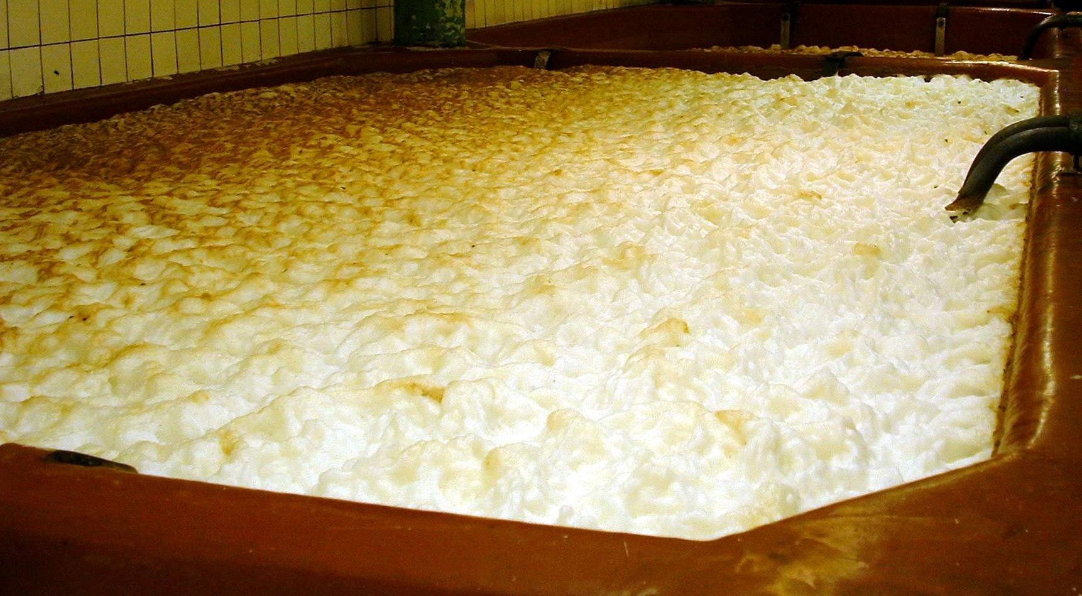
Kvašení
Mechanické vs. vitalistické
Někteří chemikové, jako F. Wöhler, J. J. Berzelius a především J. Liebig, zastávali mechanickou hypotézu kvašení (kvašení je způsobeno inertními chemickými reakcemi).
Proti nim stáli přívrženci vitalistické interpretace kvašení (kvašení je dílem živých buněk). Mezi přívržence této teorie patřil také L. Pasteur, který zjistil, že kvašení je chemický děj, vázaný však na život mikrobů (laktobacilů) a vystoupil s tímto názorem roku 1857 proti příznivcům mechanické teorie.

Slide 7
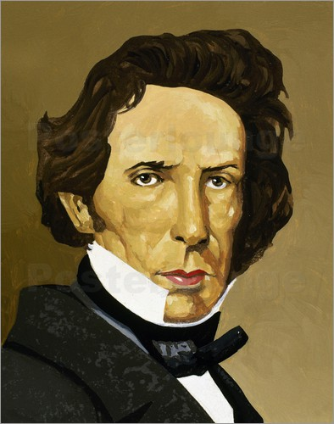
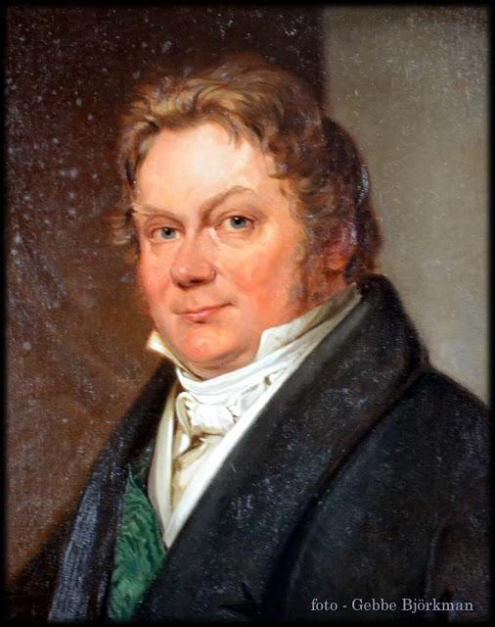
Friedrich Wöhler
(31. 7. 1800– 23. 9.1882)
Německý chemik
Jöns Jacob Berzelius
(20. srpna 1779 – 7. srpna 1848)
Švédský chemik
Notes:
Berzelius
Vyvinul systém jednoduchých chemických značek, například O pro kyslík, Fe pro železo. Téměř stejný systém používáme dnes s malou změnou. V originále byl použit horní index místo dolního (H²O místo H₂O). Kromě návrhu chemického názvosloví určil složení více než dvou tisíc chemických sloučenin a vyvodil relativní atomové hmotnosti 45 chemických prvků. Mezi dalšími prvky identifikoval křemík, selen, thorium, cer. Jeho studenti pak lithium a vanad. Současná symbolika, jeho symbolika, se používá v chemii dodnes.
Mimo jiné se také Berzelius podílel spolu s Kašparem ze Šternberga na podzemní štole vykopané do Komorní hůrky v rámci ukončení sporu mezi neptunisty a plutonisty ohledně původu hornin, ze kterých Komorní hůrka sestává.
Wohler
Největší význam má Wöhlerova práce v oblasti organické chemie, roku 1828 se mu podařilo syntetizovat zahříváním kyanatanu amonného močovinu, látku pomocí níž vylučují savci ze svého těla nepotřebný dusík, což je dnes považováno za milník konce vitalistických představ. V tehdejší době převládal názor označovaný jako vitalismus, který tvrdil, že ke vzniku organických látek je třeba jakási vitální síla (lat. vis vitalis, fran. Élan vital) a nelze je z tohoto důvodu uměle připravit v laboratoři. Mezi zastánce této teorie patřili Jöns Jacob Berzelius a francouzský chemik Gerhardt. Berzelius tento názor vyslovil ve svém díle z roku 1807 a jako první se pokusil shrnout tehdejší poznatky a vysvětlit odlišnosti látek izolovaných z živé přírody. Vitalistická teorie byla v souladu s tehdejším převládajícím názorem, v němž dominovala církevní ideologie a lidskému poznání nedostupné síly. Ale již v roce 1783 se Scheelemu podařilo připravit kyanovodík a Gay-Lussacovi dikyan, z něhož pak Wöhler připravil roku 1824 kyselinu šťavelovou – v podstatě lze říct, že syntetizovat organické látky bylo možné již před Wöhlerovou syntézou močoviny, a tak se vitalisté museli bránit proti každému experimentu, který prokazoval nesprávnost jejich teorie. Po Wöhlerově úspěchu se dokonce uchýlili k tvrzení, že močovinu nelze považovat za „pravou organickou“ sloučeninu, jelikož jde jen o odpadní produkt živého organismu. Nicméně ani sám Wöhler, který sice připisoval syntéze močoviny značný význam, ale spíš díky skutečnosti, že šlo o syntézu organické sloučeniny z anorganické látky, ji nepovažoval za dostatečný argument vyvracející platnost vitalistické teorie. Ke konečnému odmítnutí vitalistické teorie tak došlo později v důsledku syntéz dalších organických sloučenin jako byla např. syntéza kyseliny octové provedená Kolbem roku 1845 nebo Berthelotovy syntézy methanu, kyseliny mravenčí, ethynu a benzenu během let 1855 až 1867.
Zjištěním, že kyanatan amonný se může přeměnit na močovinu vnitřní změnou struktury atomů bez změny hmotnosti, Wöhler prokázal jeden z prvních a nejlepších příkladů izomerie. Dva roky po syntéze močoviny, v roce 1830, Wöhler publikuje společně s Justem von Liebigem výsledky výzkumu o kyselině kyanurové, kyanaté a močovině. Berzelius ji ve své zprávě pro Královskou švédskou akademii věd shledal nejvýznamnějším výzkumem toho roku. Výsledky byly na tehdejší dobu trochu nečekané a podaly další důkazy ve prospěch izomerie.
Wöhler spolu s Liebigem zkoumal také benzoylové sloučeniny. Jejich práce objasnily teorii radikálů a substituce v chemických sloučeninách.
Wöhler byl také spoluobjevitelem beryllia, křemíku, karbidu vápníku a mnoha dalších prvků. Za zmínku stojí jeho objev hliníku. Wöhler ho získal z kysličníku hlinitého, přestože se před ním o to samé bez úspěchu pokoušeli Davy, Oerstedt a Berzelius. Dále se mu podařilo izolovat yttrium, beryllium a zjistil, že křemík může být z získán ve formě krystalů. V dalších letech přispěl svými pokusy k objevu titanu, vanadu, niobu, tantalu i uranu. Dále uspěl při pokusu získat čistý nikl a se dvěma svými přáteli založil v Kasselu továrnu na jeho výrobu. Studoval také chinony, alkaloidy i acetylen.

Slide 8
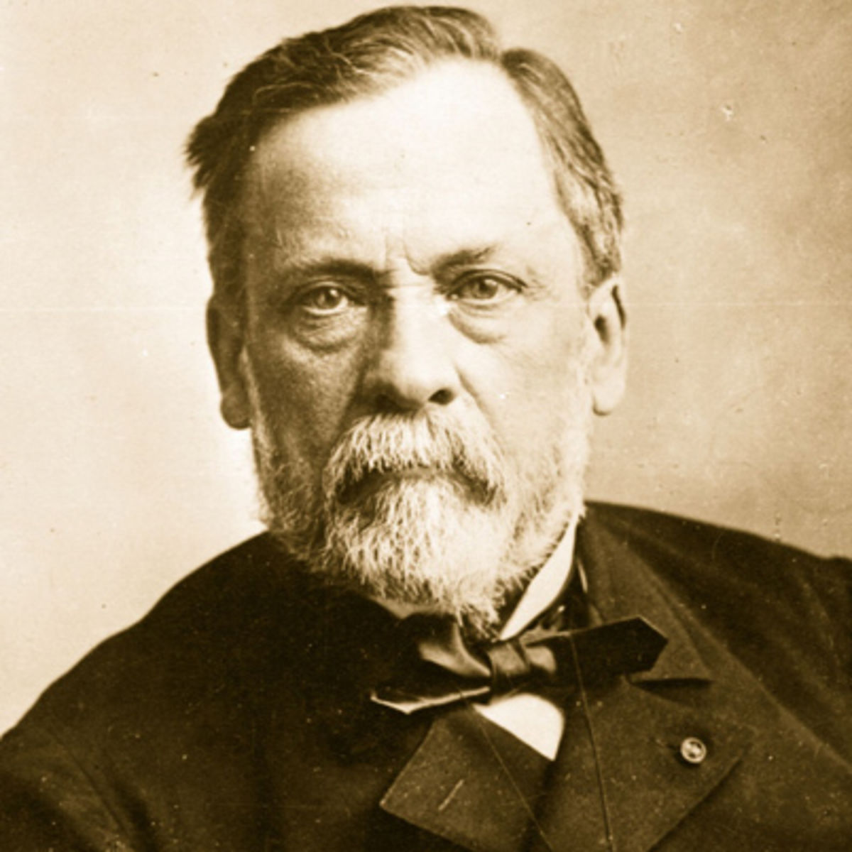
Louis Pasteur
Roku 1875 Pasteur zjistil schopnost kvasinek žít anaerobně. Jeho práce, ve kterých dokazoval, že kvašení je dílem živých buněk, mu později umožnily přistoupit ke studiu infekčních chorob.
Vypracoval důmyslný a praktický postup zabraňující rušivému účinku mikrobů na potraviny, dnes známý jako pasterizace.
Zjistil, že nemoci větších organismů, zvířat i člověka jsou vyvolány mikroskopickými zárodky nemocí.
Byl předním praporčíkem v boji proti mikrobům. Jeho výsledky imunizace proti sněti u dobytka a proti vzteklině u člověka jej proslavily po celém světě.
Revoluce zahájená Pasteurem znamenala prakticky založení vědeckého lékařství. Pasteur svými pracemi ukázal, že ani nejjednodušší tvorové nevznikají z ničeho, a že na Zemi již nenastává žádné stvoření života – vyvrátil tak učení o samooplození. Byl jedním z největších předchůdců biochemické revoluce 20. století.
Louis Pasteur
(1822 - 1895), Francie
Notes:
Louis Pasteur
Louis PasteurNarození27. prosince 1822 Dole, Jura, Franche-Comté, FrancieÚmrtí27. září 1895 (ve věku 72 let) Marnes-la-Coquette, Villeneuve l'Etang, FranciePříčina úmrtícévní mozková příhodaNárodnostFrancouziAlma materÉcole normale supérieure (1844–1845) Lycée Saint-LouisZaměstnavateléUniverzita ve Štrasburku (od 1848) Univerzita Lille (1854–1857) École normale supérieure (od 1857) École Centrale de Lille (technická univerzita Lille)OceněníRumfordova medaile (1856) Montyonská cena (1859) Copleyho medaile (1874) rytíř Řádu za zemědělské zásluhy (1883) Rumfordova medaile (1892) … více na WikidatechPodpisNěkterá data mohou pocházet z datové položky.Louis Pasteur (27. prosince 1822, Dole – 28. září 1895, Villeneuve-l'Etang, Marnes-la-Coquette, pohřben v Paříži) byl francouzský biolog, chemik a lékař, jeden z nejvýznačnějších vědců 19. století. Člen Francouzské akademie přírodních věd, Francouzské akademie lékařských věd a Francouzské akademie. Vystudoval chemii na École normale supérieure v Sorboně. Zakladatel nových vědeckých oborů stereochemie, mikrobiologie a imunologie, objevitel vakcín proti sněti slezinné a vzteklině.
Obsah
[skrýt]
1Život
2Úspěchy
3Názory
4Ohlasy v literatuře
5Odkazy
5.1Reference
5.2Související články
5.3Externí odkazy
Život[editovat | editovat zdroj]
Narodil se 27. prosince roku 1822 v Dole ve východní Francii do rodiny chudého koželuha, který si představoval, že Louis bude pokračovat v jeho řemeslu. Ale známky, píle a silná vůle otce přesvědčily ve změně názoru a Louis byl poslán na vysokou školu. Ve dvaceti letech promoval jako doktor přírodních věd. Po pár letech byl jmenován na katedru chemie na štrasburské univerzitě, kde se setkal s Marií Laurent, dcerou rektora univerzity. Do svazku manželského vstoupili 29. května 1849 a měli celkem pět dětí, jen dvě z nich se dožily dospělosti, další tři zemřely na tyfus. To vedlo Pasteura ke zkoumání léčby tyfu.
Úspěchy[editovat | editovat zdroj]
Titul profesora si vysloužil objevem disymetrie molekul (dnes označováno jako chiralita^{[1]}) kyseliny hroznové, čímž založil nový vědecký obor – stereochemii.^{[2]}Při zkoumání tohoto fenoménu se stal spolupracovníkem a přítelem Biota, s nímž svůj objev a teorie s ním spojené konzultoval.
Další významné výzkumy provedl v oblasti mléčného, octového a alkoholového kvašení. Prokázal, že kvašení je životní projev mikroorganismů, že různé mikroorganismy způsobují různé typy kvašení, a vypracoval metodu tepelné sterilizace, která brání nežádoucímu kvašení potravin – tzv. pasterizace.
Pokračoval ve výzkumu a vyhlásil teorii, že nemoci, hniloba a zánět jsou způsobeny rovněž živými mikroorganismy (anglický lékař Joseph Lister založil na jeho práci teorii aseptické operace). Vyvrátil též teorii abiogeneze.
Roku 1864 následovalo pověření profesora Pasteura vyšetřením tzv. bourcového moru, který kosil hedvábnický průmysl ve Francii. Navzdory těžké mozkové mrtvici, kterou v průběhu bádání utrpěl, pokračoval ve výzkumu a prokázal, že příčinou moru jsou dva typy mikroorganismů a stanovil a prosadil ve Francii zásady, jak zamezit jeho šíření, které později převzaly i ostatní státy.
Zbytek svého života věnoval výzkumu nebezpečných infekčních chorob a jejich prevenci. Byl prvním lékařem, který dokázal vytvořit vakcínu proti nějaké chorobě z původce choroby samého a ustavil zásady, jak v této oblasti postupovat. Vyvinul a prováděl očkování proti anthraxu, slepičí choleře a prasečímu moru. Stanovil a prosadil nové a přísnější normy pro zacházení s dobytkem, který na anthrax zemřel.
Vrchol jeho kariéry nastal v roce 1885, kdy poprvé provedl očkování proti vzteklině (po předchozích pokusech na psech a pravděpodobně i na své vlastní osobě). Jím ustavený postup výroby vakcíny vysoušením králičí míchy se všeobecně používal až do konce 50. let 20. století. Založil Pasteurův ústav v Paříži, který dodnes představuje jeden z vrcholů mikrobiologického výzkumu.
Názory[editovat | editovat zdroj]

Slide 9
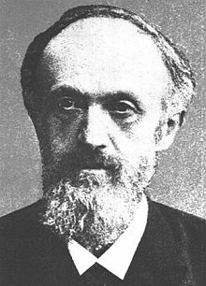
Kvašení
Mechanické vs. vitalistické
Moritz Traube
1861: chemické pochody v organismech závisí většinou na činnosti fermentů, tj. enzymů, což prý jsou bílkovinné látky vylučované mikroby, a proto porozumět chemii živého není možné bez správné teorie kvašení.
Moritz Traube
(1826-1895), Německo
Notes:
Moritz Traube (12 February 1826, Ratibor, Province of Silesia, Prussia (now Racibórz, Poland) – 28 June 1894, Berlin, German Empire) was a German chemist (physiological chemistry) and universal private scholar.
Moritz Traube - portrait, source: Ber. d. deutschen chem. Gesellsch. 28 (1895) S. 1085
Traube worked on chemical, biochemical, medical, physiological, pathophysiological problems, he was engaged in hygienics, physically chemistry and chemical basic research. Although he was never a staff member of a university and earned his living as a wine merchant, he was able to refute theories of his leading contemporaries, including Justus von Liebig, Louis Pasteur, Felix Hoppe-Seyler and Julius Sachs, and to develop significant theories of his own with solid experimental foundations. The chemistry of oxygen and its significance to the organism were the central objects of his research and provided the common thread uniting almost all of his scientific activity.
Moritz Traube was a younger brother of the famous Berlin physician Ludwig Traube (physician), the co-founder of the German experimental pathology. A son, Wilhelm Traube, evolved a process of purine synthesis. Hermann Traube, another son, was a mineralogist.

Slide 10
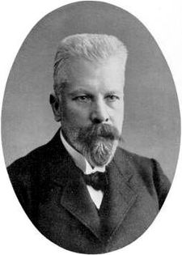
Kvašení
Mechanické vs. vitalistické
E. Buchner
objevil správnou chemickou podstatu kvašení
roku 1897 připravil šťávu z rozdrcených kvasnic, prostou buněk. Cukr byl touto šťávou rychle zkvašován. Látka, která měla toto kvašení provádět, byla nazvána zymáza.
Tímto objevem se potvrdilo Liebigovo tvrzení, že kvašení je chemický proces, ale současně se ukázalo, že enzymy jsou produktem činnosti organismů, jak tvrdil Pasteur.
Buchnerovým objevem byl uspíšen proces vyčlenění biochemie jako samostatné vědecké disciplíny, jak ze sféry organické chemie, tak fyziologie.
1907 – Nobelova cena za fermentaci
Eduard Buchner
(1860 – 1917)
byl německý chemik
Notes:
Eduard Buchner (20. května 1860 v Mnichově – 13. srpna 1917 v rumunském Focșani na následky válečného zranění) byl německý chemik, který byl v roce 1907 oceněn Nobelovou cenou za chemii za svou práce o fermentaci (objev nebuněčné fermentace).

Slide 11
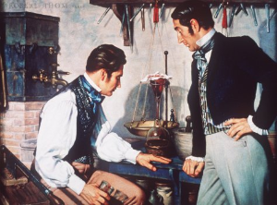
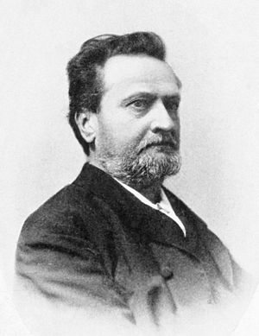
Výzkumy fotosyntézy
Francouzští chemici J. Pelletier a J. B. Caventou získali roku 1818 zelené barvivo z rostlin v relativně čistém stavu a nazvali je chlorofyl.
Vztah zeleného zbarvení rostlin a schopnosti vázat světelnou energii poznal roku 1819 německý fyzik a chemik Ch. J. D. Grotthus, který začal studovat fotochemické reakce.
Roku 1862 se podařilo německému rostlinnému fyziologovi J. Sachsovi, žáku a chráněnci J. E. Purkyně, zjistit, že prvním metabolitem fotosyntézy je glukosa, druhým škrob.
Joseph Bienaimé Caventou
(1795 – 1877)
Paris, France
Pierre-Joseph Pelletier
(1788 – 1842)
was a French chemist

Slide 12
Výzkumy fotosyntézy – původ kyslíku (wiki)
Předpokládalo se, že světlo redukuje CO₂ na meziprodukt, který se slučuje s vodou na sacharid. Zdrojem kyslíku uvolněného při fotosyntéze byl podle tohoto názoru CO₂.
Roku 1931 Cornelius Van Niel dokázal, že zelené fotosyntetické bakterie využívající sulfan (H2S) uvolňují síru. Vzhledem k chemické podobnosti H₂O a H₂S navrhl obecnou rovnici:
Tato rovnice napovídá, že fotosyntéza je dvoustupňový děj:
Správnost této teorie potvrdily dva pokusy:
Roku 1937 Robert Hill zjistil, že izolované chloroplasty bez přístupu CO₂, ale s umělým akceptorem elektronů (ferrikyanid [Fe(CN)₆]³⁻), mohou tento akceptor redukovat (na ferrokyanid [Fe(CN)₆]⁴⁻) a současně uvolňují kyslík. Tato tzv. Hillova reakce dokazuje, že CO₂ se bezprostředně neúčastní reakce uvolňující O₂. Později se zjistilo, že přirozeným akceptorem je NADP⁺, který se redukuje na NADPH.
V roce 1941 Sam Ruben a Martin Kamen dokázali izotopem ¹⁸O, že zdrojem O₂ je voda:

Slide 13
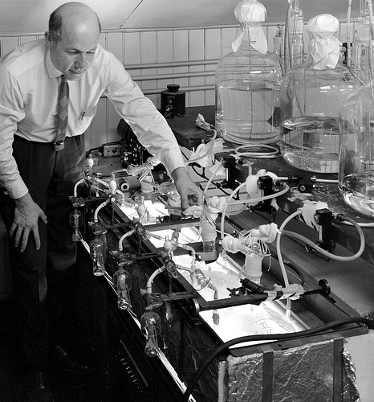
Výzkumy fotosyntézy – Calvinův cyklus
objevil třetí stupeň druhé fáze fotosyntézy (fixaci oxidu uhličitého) a zjistil, že oxid uhličitý vstupuje při fixaci do fotosyntetických reakcí karbonylační reakcí, tj. naváže se na molekulu ribulózového difosfátu, ze které vzniká kyselina 3-fosfoglycerová a dále 3-fosfoglycealdehyd
ke svým výzkumům použil radioaktivního uhlíku a objevil, že v procesu této asimilace vzniká deset meziproduktů a že reakce mezi nimi katalyzuje jedenáct různých enzymů
Nobelova cena za chemii (1961)
Nobelova cena za objasnění fotosyntézy byla tak věnována někomu již po třetí, prvnímu se to povedlo Willstätterovi za výzkumy barviva chlorofylu a druhý byl E. Fischerovi za určení jeho struktury
Melvin Calvin
(1911 – 1997) americký chemik

Slide 14
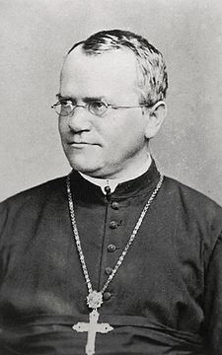
Výzkum NA
Do 19. století spadá také výzkum a objev biologicky velmi významné skupiny látek - nukleových kyselin.
Jedním z průkopníků byl Johann Gregor Mendel, brněnský augustinián, který roku 1865 otiskl své významné sdělení Pokusy s rostlinnými kříženci.
Notes:
Johann Mendel se narodil 20. července 1822 v rodině německy mluvících drobných zemědělců v Hynčicích (německy Heinzendorf bei Odrau) ve Slezsku v domě čp. 58 (nyní čp. 69) Antonu Mendelovi a matce Rosině rozené Schwirtlich.^{[3][4]} Dnes jsou Hynčice část obce Vražné v okrese Nový Jičín v Moravskoslezském kraji. Rodný dům J. G. Mendela je poměrně rozsáhlý rolnický statek, který je od roku 1958 kulturní památkou ČR.^{[5]} Dům byl v roce 2007 s významnou pomocí evropských fondů zcela rekonstruován a dnes může návštěvníkům nabídnout kromě muzejní expozice také konferenční a společenské místnosti.
Malý Mendel byl pokřtěn podle zápisků z matriky o dva dny později, tedy 22. července^{[6]}, v sousední moravské vesnici Dolním Vražném (německy Gross-Petersdorf) jménem Johann. Jeho mateřským jazykem byla němčina, nicméně vzhledem k tomu, že působil v dvojjazyčném prostředí, se naučil plynně česky, a sám se cítil být "Moravanem německé řeči".^{[7]}
Po absolvování základní školy v Hynčicích navštěvoval mladý Johann piaristickou školu v Lipníku nad Bečvou. Středoškolské vzdělání ukončil maturitní zkouškou na gymnáziu v Opavě. V letech 1840 až 1843 studoval na Filozofické fakultě Univerzity v Olomouci. V této době v Olomouci vyučoval přírodní historii a polní hospodářství Johann Karl Nestler, významný výzkumník na poli šlechtění zvířat a rostlin, jehož výzkum šlechtění ovcí podle některých autorů ovlivnil pozdější Mendelovu práci.^{[8]} Dalším olomouckým profesorem, který Mendela významně ovlivnil, byl Friedrich Franz. Během studia se Mendel živil převážně kondicemi. Z finančních důvodů a na přání matky vstoupil do semináře. V roce 1843 přišel do augustinianského kláštera sv. Tomáše na Starém Brně a přijal řeholní jméno Gregor (řeholník dle pravidel^{[zdroj?]} používá právě toto jméno na prvním místě, tedy správné pořadí ve jménu je Gregor Johann Mendel).
Mendelův pomník v zahradě Starobrněnského kláštera
Ve svých 28 letech se jako suplent (řečtiny, latiny, němčiny a matematiky) gymnázia ve Znojmě, kde také přechodně bydlel v domě č. 42 na ulici Horní České, přihlásil k učitelským zkouškám z přírodopisu a fyziky na univerzitě ve Vídni. U zkoušek celkově neuspěl, paradoxně díky neúspěchu v přírodopisu. V letech 1851–1853 studoval Mendel matematiku, fyziku, chemii, botaniku, zoologii a paleontologii. Jeho profesorem fyziky ve Vídni byl Christian Doppler, který prosazoval užití kombinatoriky a teorie pravděpodobnosti v aplikovaných vědách.^{[9]}. V roce 1853 ukončil studium na univerzitě ve Vídni, aniž by se mu z důvodu náhlé těžké nemoci podařilo složit profesorské zkoušky. Krátce pak ještě učil jako suplent přírodopisu a fyziky na 1. německé reálce v Jánské ulici. Během studií se velmi zajímal o fyziku, matematiku a meteorologii. Díky důkladnému studiu těchto věd si uvědomil důležitost matematiky a statistiky pro vysvětlování přírodních dějů. Toho později využil během svých pokusů s hrachem. Po smrti opata Cyrila Nappa byl zvolen opatem Augustiniánského kláštera a v této funkci představoval významnou osobnost Brna a Moravy v tehdejším císařství rakousko-uherském. K této vysoké funkci postupně přibíral další a byl nucen svou pokusnou činnost stále více zanedbávat. Posledních deset let života spotřeboval Mendel hodně času a energie ve sporu s rakouskou vládou kvůli neoprávněně zvýšené dani z klášterního majetku. V roce 1883 Mendel vážně onemocněl a 6. ledna 1884 v klášteře zemřel. Byl pochován na Ústředním hřbitově v Brně do hrobky augustiniánů. Rekviem v kostele dirigoval klášterem na studiích v Brně podporovaný lašský rodák Leoš Janáček.
Zkoumání dědičnosti[editovat | editovat zdroj]
Sedm charakteristik hrachu pozorovaných Mendelem a popsaných v práci „Pokusy s rostlinnými hybridy“
Po návratu do Brna se v letech 1856–1863 věnoval křížení hrachu a sledování potomstva. Na základě svých pokusů formuloval tři pravidla, která později vešla ve známost jako Mendelovy zákony dědičnosti. Později byla jeho experimentální data mnohokrát prověřována, protože se mnoha kritikům zdála až příliš přesná.^{[10]} Spíše než falšování dat ale lze Mendelovi vytýkat to, že ze svých mnoha tisícovek pokusů zveřejnil pouze ty, které nejlépe dokládaly jeho teorie. Tomuto závěru také napovídá to, že z mnoha znaků, které Mendel sledoval, nakonec popsal pouze ty, které jsou ovlivněny jediným genem a u kterých je dědičnost nejjednodušší. Dále je zřejmé, že aplikoval dnes nepřípustný postup, kdy pokusy, které nevyšly úplně přesně, nastavoval dalšími minipokusy tak dlouho, dokud nedostal přesně ten poměr, který chtěl. Faktem však je, že v tehdejší době, kdy statistika de facto neexistovala a Mendelova práce byla jedna z prvních, která aplikovala matematické metody na biologický výzkum, lze tento postup považovat za normální. Navíc se tím Mendel ani nijak zvláště netajil.
Své pokusy na rostlinách Gregor Mendel přednesl v roce 1865 na setkání Brněnského přírodovědeckého spolku a následně publikoval v práci „Pokusy s rostlinnými hybridy“ (1866) (německy Versuche über Pflanzen-Hybriden).
Gregor Mendel – busta v auleMendelovy zemědělské a lesnické univerzity v Brně
V roce 1869 se mu dostalo jediné pocty za svého života v odborných přírodovědných kruzích: byl zvolen viceprezidentem Přírodovědeckého spolku v Brně. Téhož roku vyložil na půdě tohoto spolku výsledky své druhé práce v oboru křížení rostlin o jestřábnících. Jestřábníky byly ovšem nešťastnou volbou, vzhledem k jejich atypickému rozmnožování, které v té době nebylo známo. Mendel tak nabyl přesvědčení, že jím objasněné zákonitosti vlastně neplatí.
Mendelův přínos pro biologii byl rozpoznán až po jeho smrti, začátkem 20. století Hugo de Vriesem, Carlem Corrensem a Erichem von Tschermakem a především Williamem Batesonem, který nechal přeložit Mendelovu práci do angličtiny. Nešlo jen o to, že položil základy oboru genetiky a definoval principy nyní známé jako Mendelovy zákony dědičnosti, ale jako jeden z prvních použil ve své práci biostatistické metody.

Slide 15
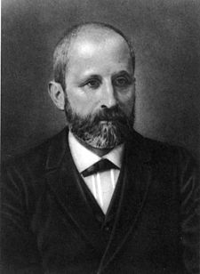
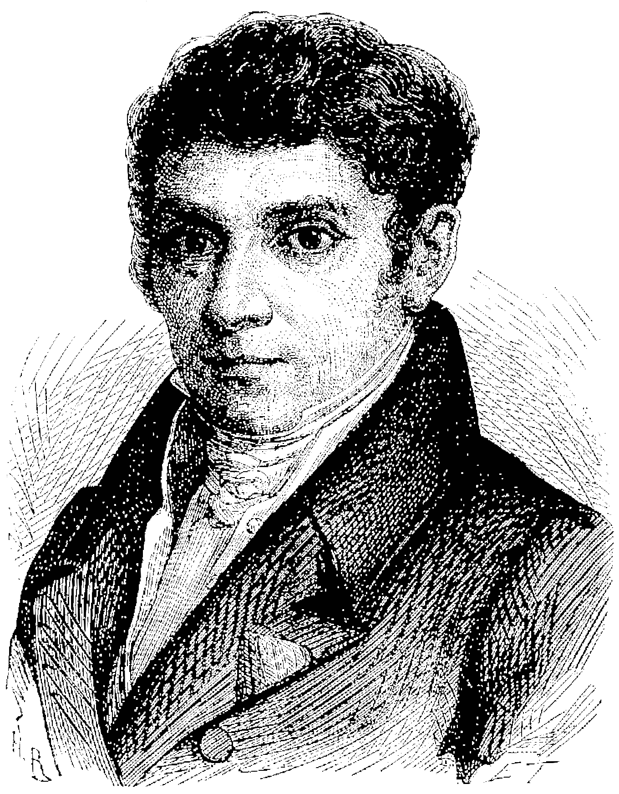
Výzkum NA
J. F. Miescher (1811-1887)
Zkoumal chemické složení hnisu.
Z jader buněk hnisu získal bílkovinu, kterou nazval nuklein (podle místa výskytu).
Kyselinami se vyluhovala z nukleinu bezbarvá kyselina obsahující fosfor, která odpovídala látce, kterou získal již ve 30. letech 19. století francouzský lékárník H. Braconnot z vinných kvasinek (on tuto látku nazval „matérie animale“ (živočišná látka). Dále se však touto látkou nezabýval.
Roku 1899 popsal německý chemik R. Altman (žák Mieschera) zlepšenou metodu přípravy této kyseliny ze živočišných tkání a kvasnic a nazval ji kyselina nukleová.
Henri Braconnot
Francie
J. F. Miescher (1811-1887)
Švýcar

Slide 16
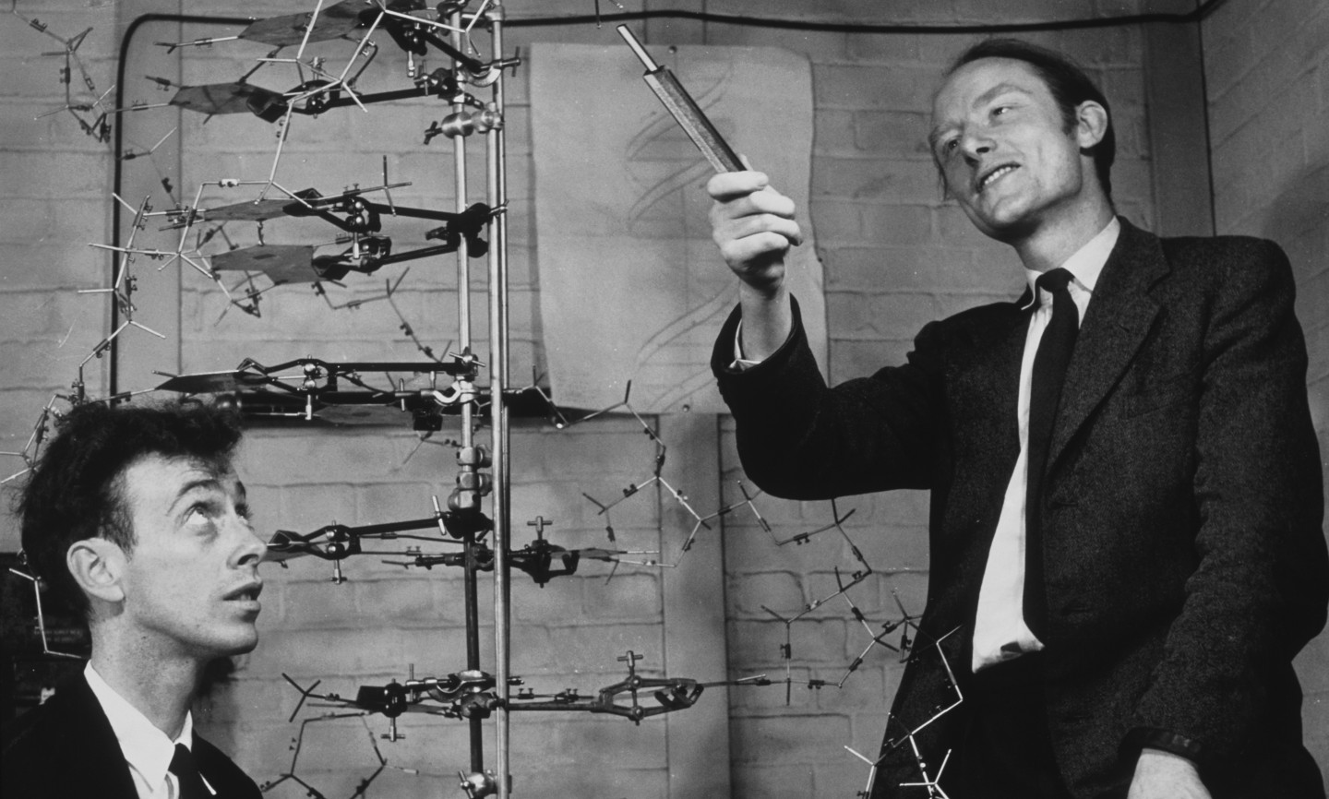
Výzkum NA
1953 – Struktura NA, Watson, Crick (+ Wilkins – matrice)
Vznik nového oboru – molekulární biologie
Objev byl učiněn na základě měření Rosalindy Franklinové (Nobelova cena za medicínu 1962).

Slide 17
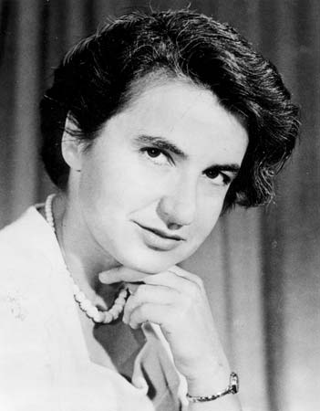
Výzkum NA
Rosalinda Franklinová
(Nobelova cena za medicínu 1962).
V časopise Nature pak 25. dubna 1953 vyšla kromě článků Watsona, Cricka a Wilkinse i stať anglické biofyzičky Rosalind Franklinové, která pomocí rentgenové krystalografie zkoumala DNA a jako první přišla na to, že má strukturu spirály. Watson a Crick pak zjistili, že je dvojitá. Franklinová ale Nobelovu cenu nedostala, protože zemřela již v roce 1958.

Slide 18
Výzkum NA
Následovaly další vědecké objevy:
1966 – rozdělení DNA genetického kódu
1972 – vytvoření genů označených jako rekombinantní molekuly, které byly vloženy do bakterií produkujících lidské proteiny
1981 – vytvoření prvního transgenního zvířete vkládáním virového genu do DNA myší, které sloužily jako modely pro studium lidských chorob
1984 – vynalezení PCR (polymerázové řetězové reakce), metody třídící DNA
1997 – klonování prvního savce, ovce Dolly z dospělé buňky
1998 – naklonováno lidské embryo z buněk dospělé ženy, bylo ovšem zničeno v prvopočátku vývoje
2000 – identifikována celá genetická výbava člověka
2002 – společnost Clonaid oznámila narození prvního klonovaného člověka, tvrzení však nebylo hodnověrně prokázáno
2005 – naklonováno lidské embryo pouze k lékařským účelům V současné době probíhá výzkum zaměřený zejména využití lidského genomu v oblasti genové terapie.
2017 – embryo prasete s kmenovými buňkami člověka

Slide 19
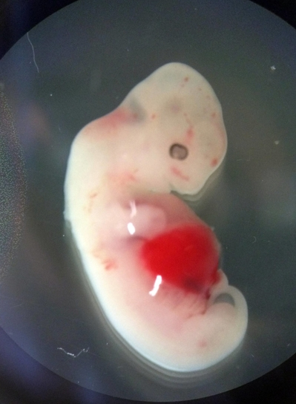
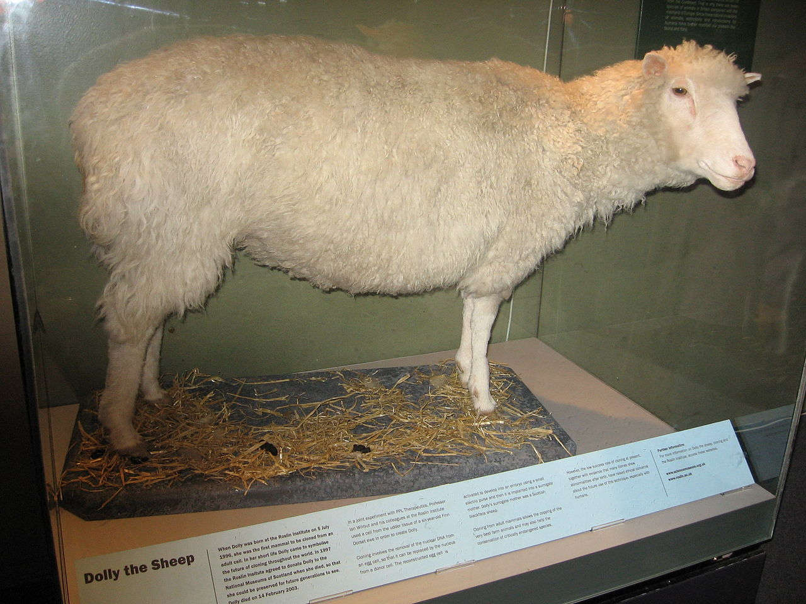
Výzkum NA
Následovaly další vědecké objevy:
1966 – rozdělení DNA genetického kódu
1972 – vytvoření genů označených jako rekombinantní molekuly, které byly vloženy do bakterií produkujících lidské proteiny
1981 – vytvoření prvního transgeního zvířete vkládáním virového genu do DNA myší, které sloužily jako modely pro studium lidských chorob
1984 – vynalezení PCR (polymerázové řetězové reakce), metody třídící DNA
1997 – klonování prvního savce, ovce Dolly z dospělé buňky
1998 – naklonováno lidské embryo z buněk dospělé ženy, bylo ovšem zničeno v prvopočátku vývoje
2000 – identifikována celá genetická výbava člověka
2002 – společnost Clonaid oznámila narození prvního klonovaného člověka, tvrzení však nebylo hodnověrně prokázáno
2005 – naklonováno lidské embryo pouze k lékařským účelům V současné době probíhá výzkum zaměřený zejména využití lidského genomu v oblasti genové terapie.
2017 – embryo prasete s kmenovými buňkami člověka

Slide 20
Výživa, hormony, vitaminy
Na počátku století byl učiněn pokrok na poli hormonů a výživy. Přestože počáteční studie byly prováděny těžkopádnými metodami, poskytly povzbuzující výsledky. Téměř všechny práce o vitamínech byly uskutečněny v období, kdy analytické výsledky byly získány pracovními postupy využívajícími živé organismy.
Pokrok v porozumění vitamínům byl pomalý, protože teorie stopových živin byla neznámá. Nemoci související s nesprávným příjmem vitamínů bylo obtížné zkoumat z důvodu závislosti na kombinacích živin.
I přes některé obtíže však byla problematika vitamínů z větší části vyřešena kolem roku 1940.

Slide 21
Biochemie dnes
Biochemie byla velice důležitou vědou po celé 20. století, kdy k jejímu rozvoji dopomohly stále dokonalejší experimentální techniky (mikroskopie, chromatografie nebo techniky molekulární biologie).
Tento vědní obor lze aktuálně dělit na :
obecnou biochemii, jež se zabývá teoretickými základy a
aplikovanou biochemii. Sem spadá aplikace v lékařství, biotechnologii, také potravinářská biochemie atd.

Slide 22
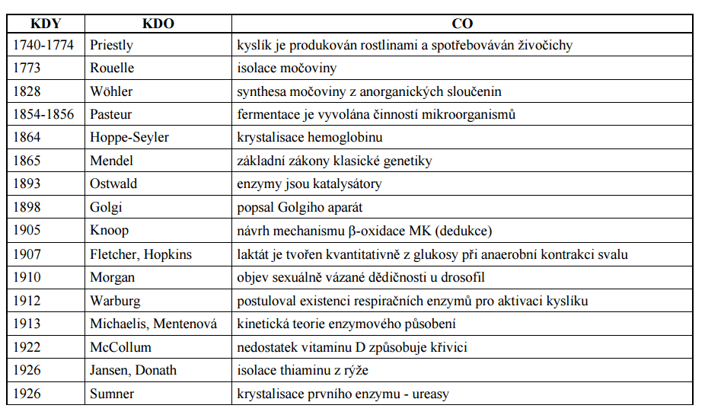

Slide 23
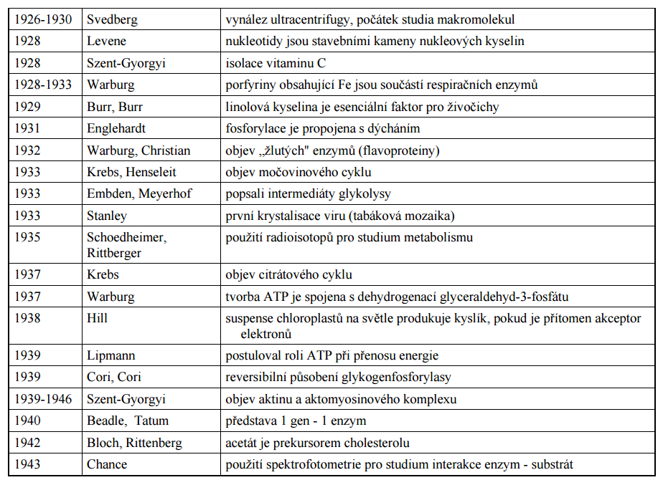

Slide 24
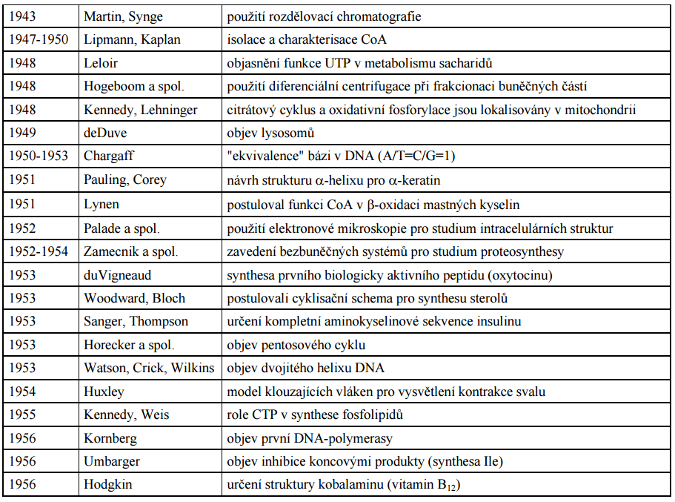

Slide 25
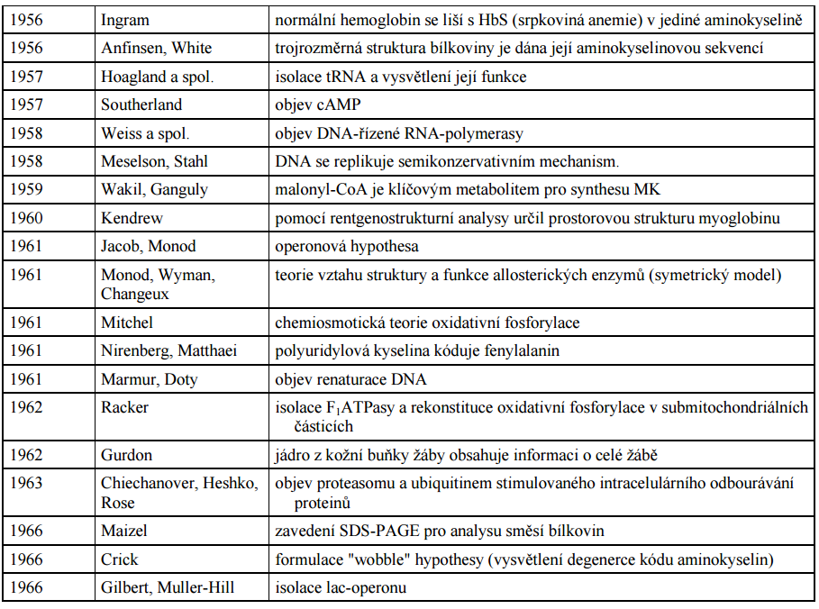

Slide 26
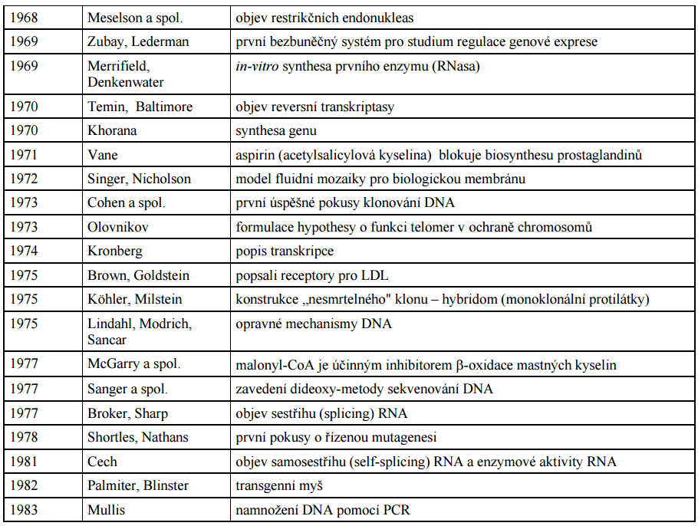

Slide 27
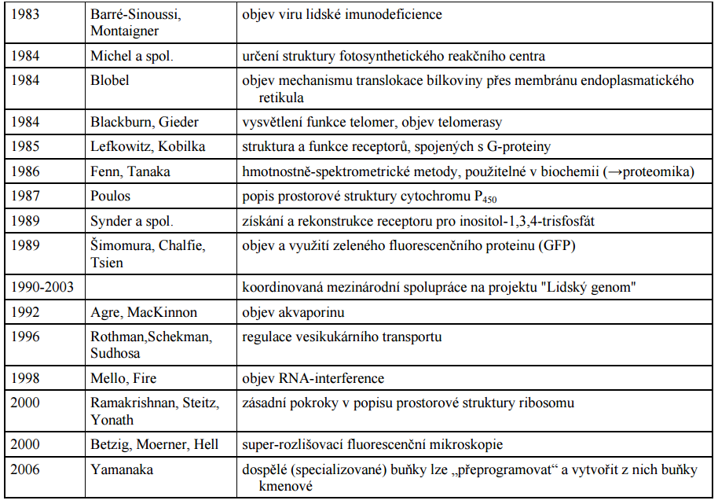

Slide 28
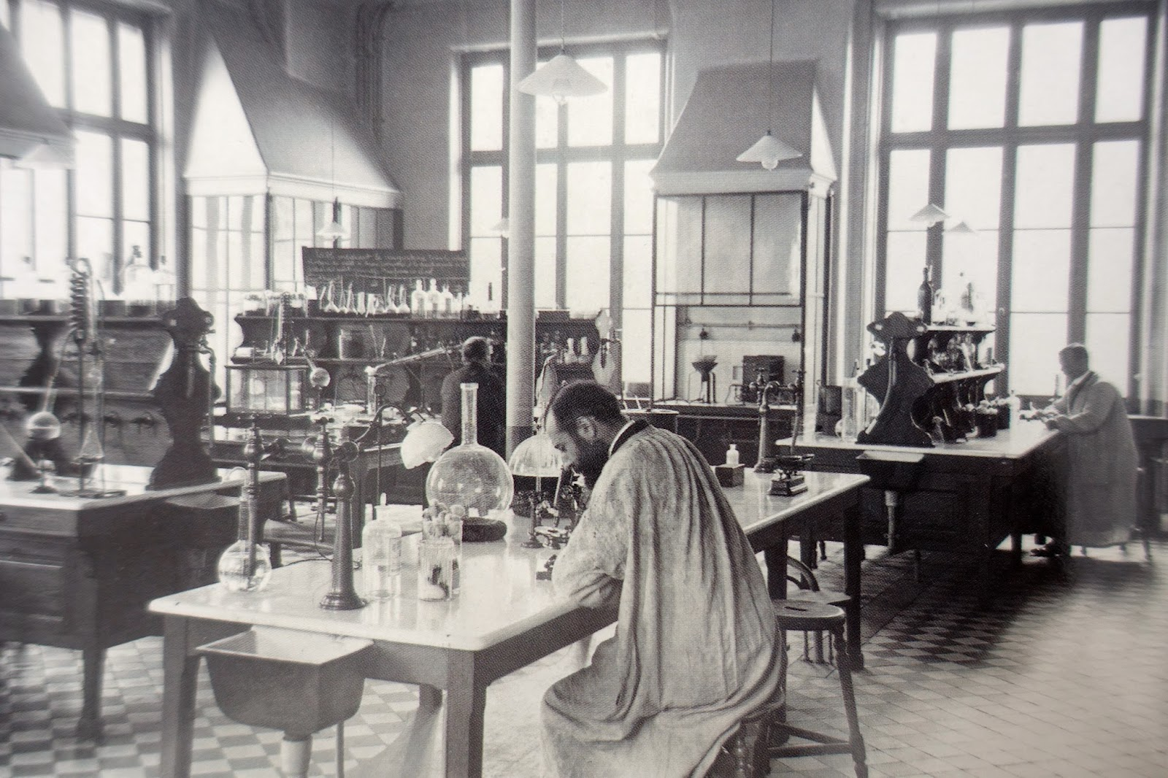
„Biochemické“ laboratoře 19. století - Pasteur

Slide 29
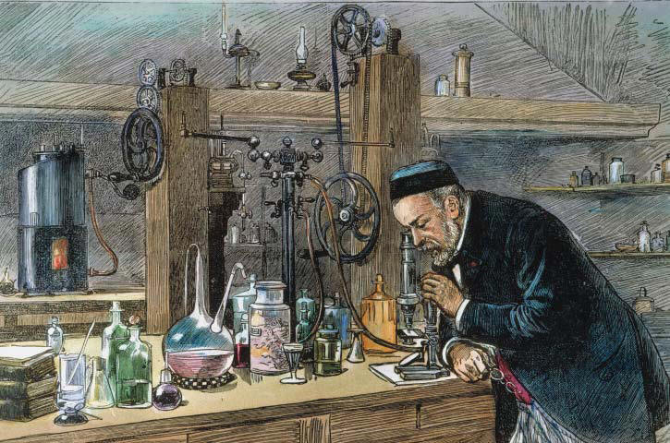
„Biochemické“ laboratoře 19. století - Pasteur

Slide 30
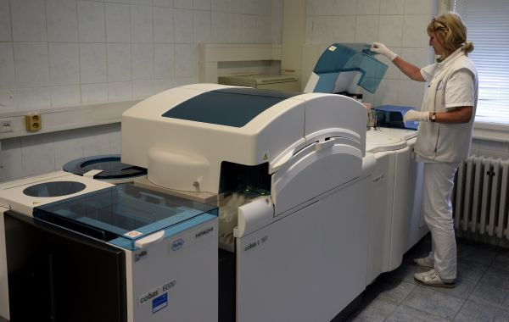
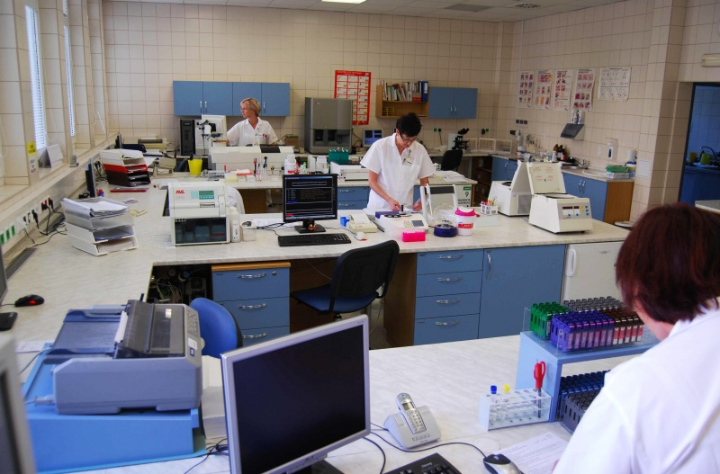
Biochemické laboratoře dnes

Slide 31
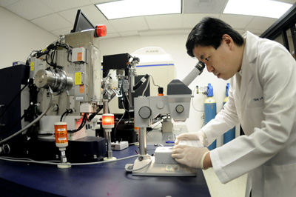
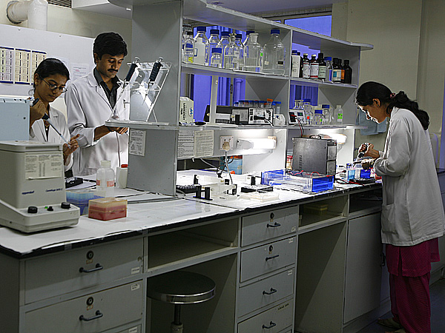
Biochemické laboratoře dnes

Slide 32
http://russoylasallemerida.blogspot.cz/2015/11/los-avances-de-la-quimica-y-su-impacto.html
http://www.ped.muni.cz/wchem/sm/hc/hist/19/biochemie-vice.html
http://biomikro.vscht.cz/vyuka/bck2/Historie.pdf
file:///D:/Dokumenty/user/Downloads/zaverecna_prace%20(1).pdf
https://cs.wikipedia.org/wiki/Dolly_(ovce)#/media/File:Dollyscotland.JPG
https://www.bcm.edu/research/labs/tsai/
http://www.turneverything.com/casestudies/lvpei/center-of-excellence-hyd/research/biochemistry.html

